Slide 1




Slide 2
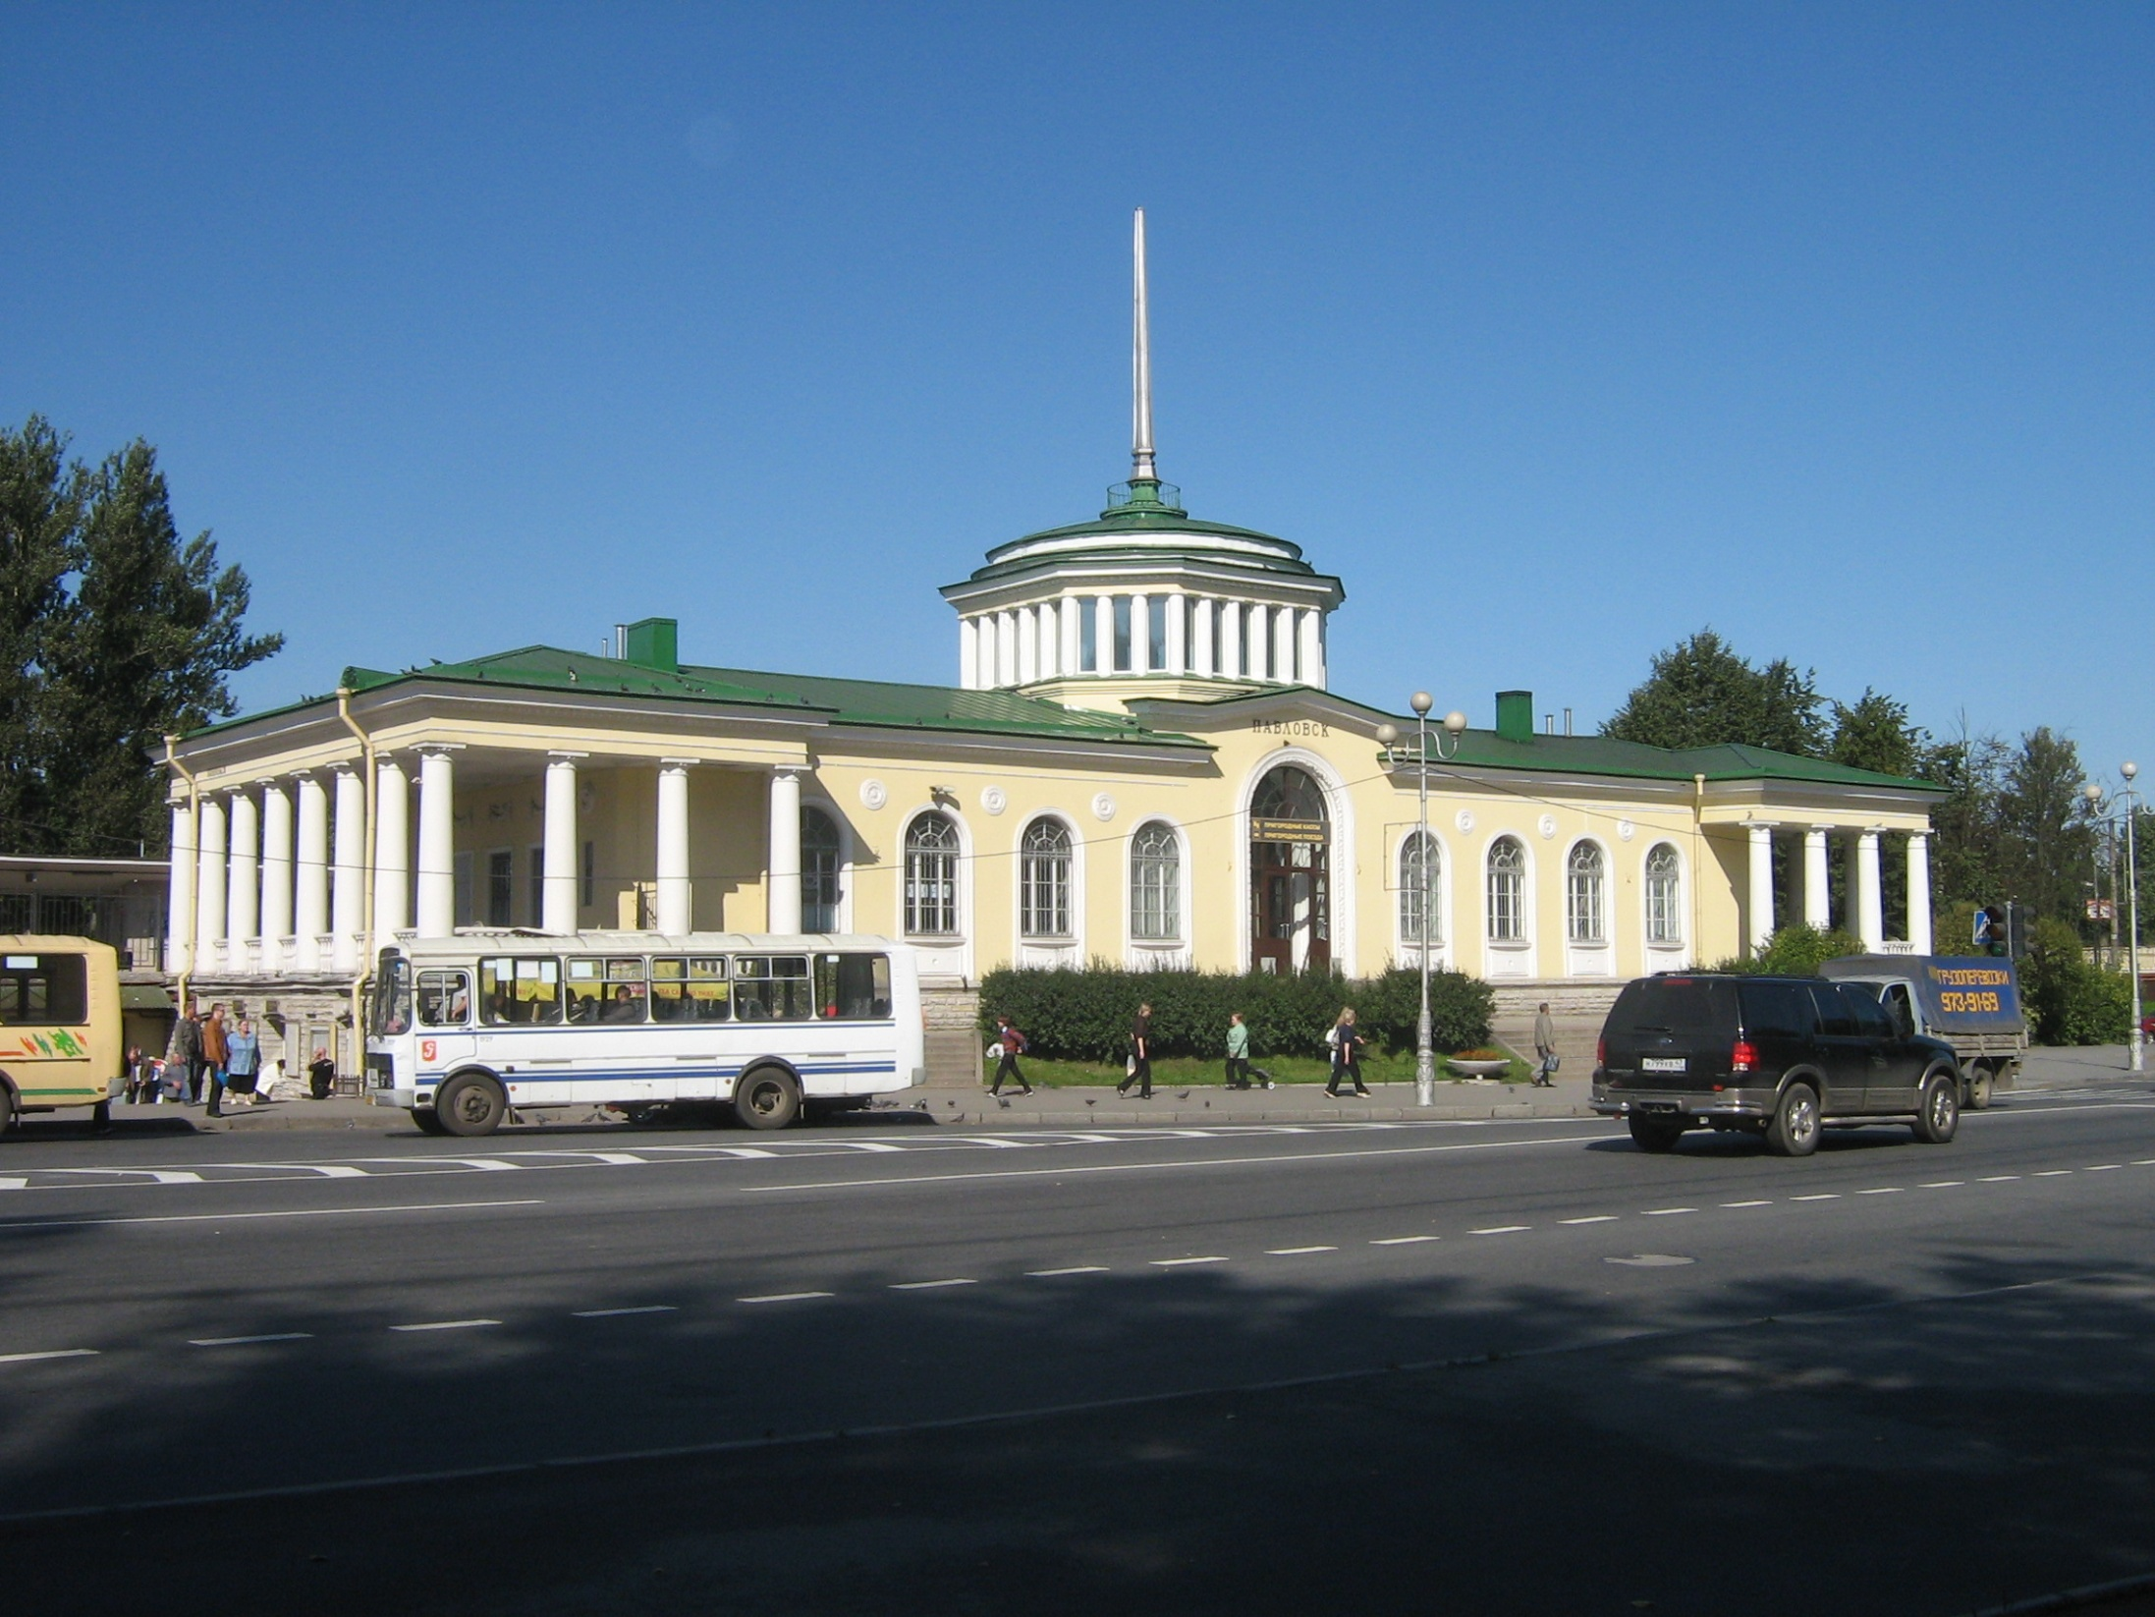
Pps. Mari Tere

Slide 3

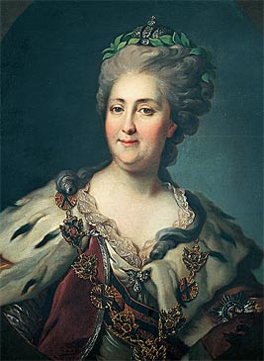
Pps. Mari Tere

Slide 4
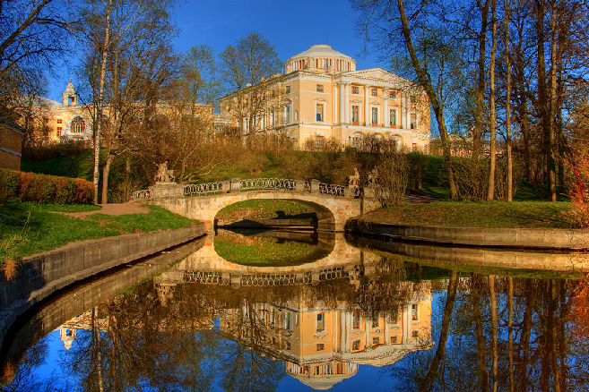
Pps. Mari Tere

Slide 5
Pps. Mari Tere

Slide 6
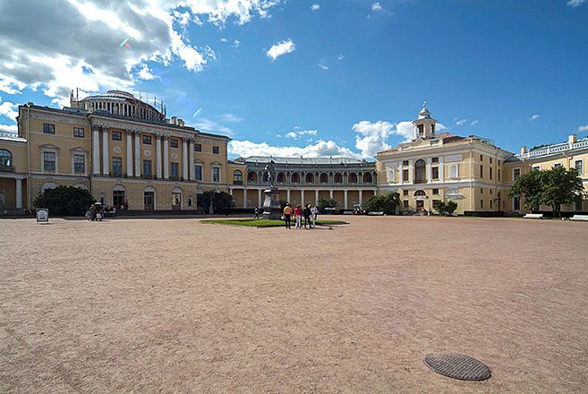
Pps. Mari Tere

Slide 7
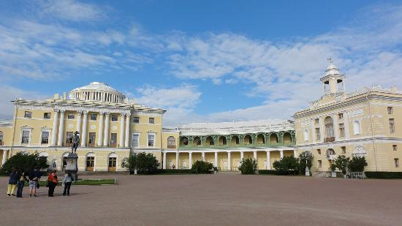
Pps. Mari Tere

Slide 8
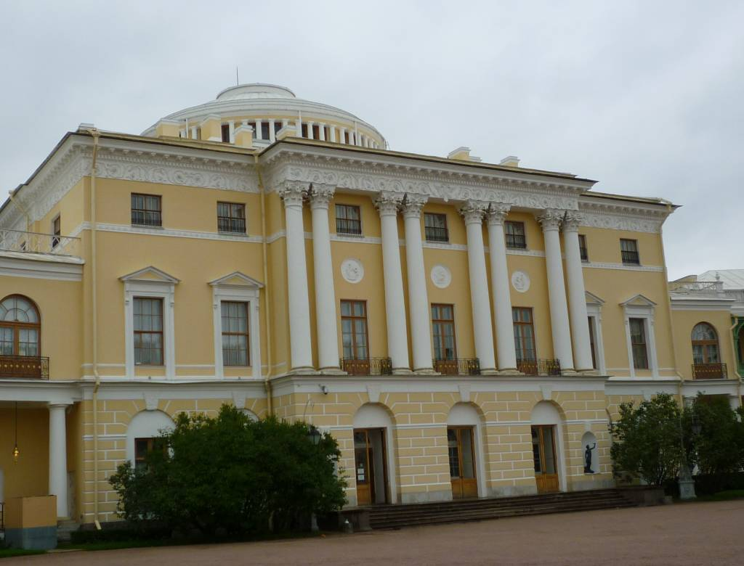
Pps. y fotografías Mari Tere

Slide 9
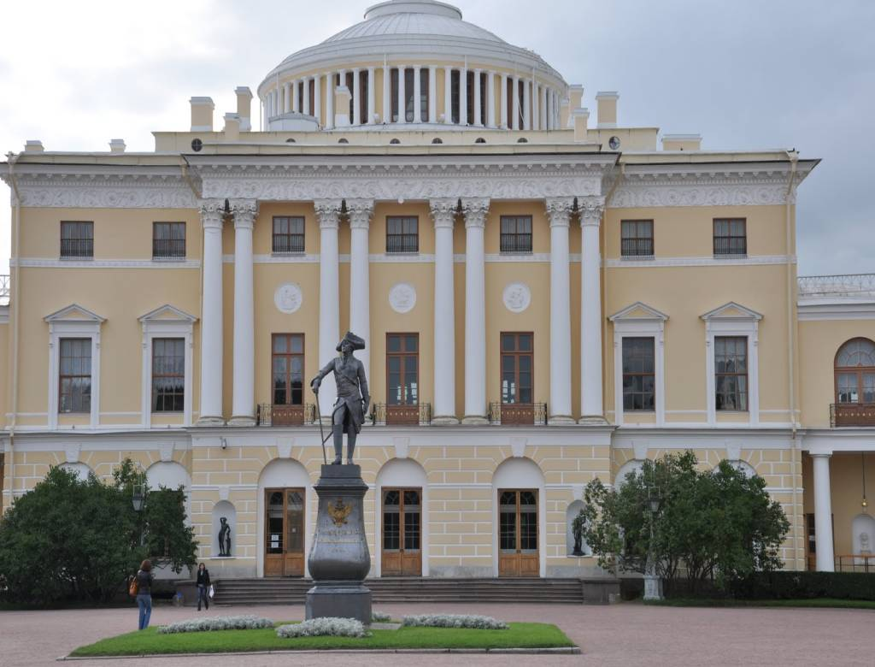
Pps. Mari Tere

Slide 10
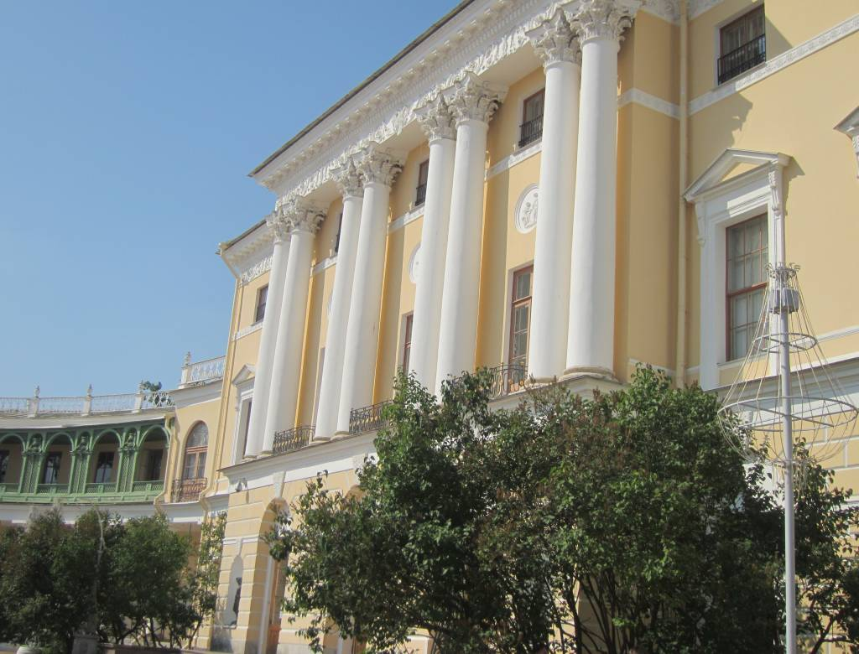
Pps. y fotografías Mari Tere

Slide 11
Pps. Mari Tere

Slide 12
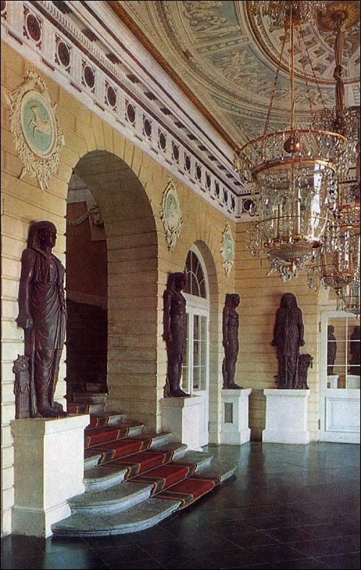
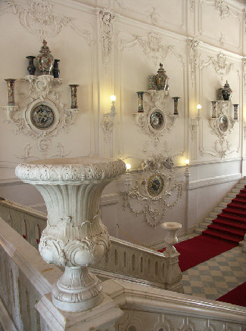

Pps. Mari Tere

Slide 13
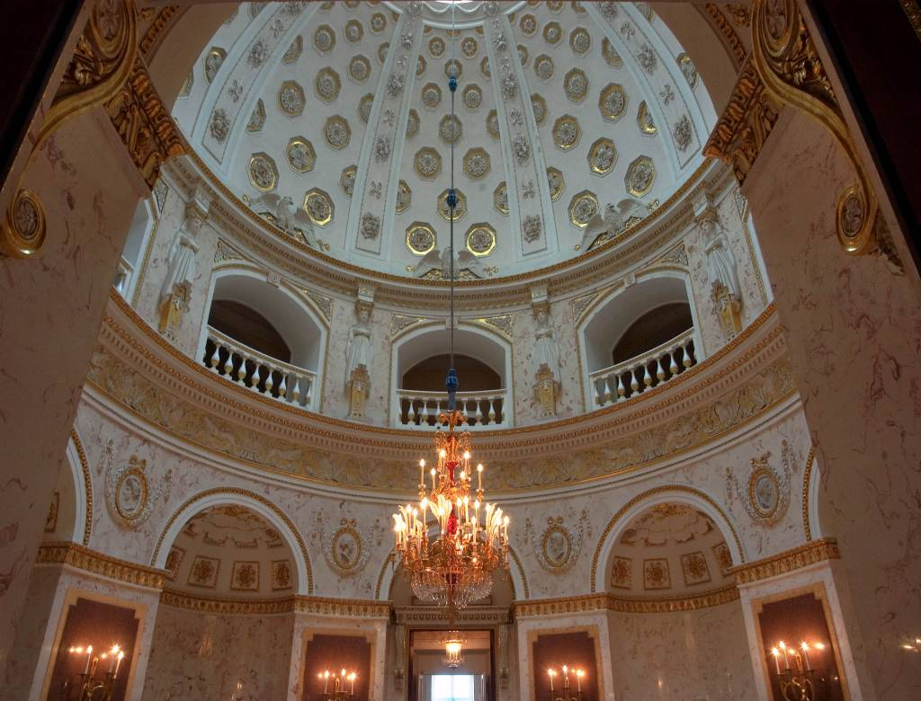

Pps. Mari Tere

Slide 14
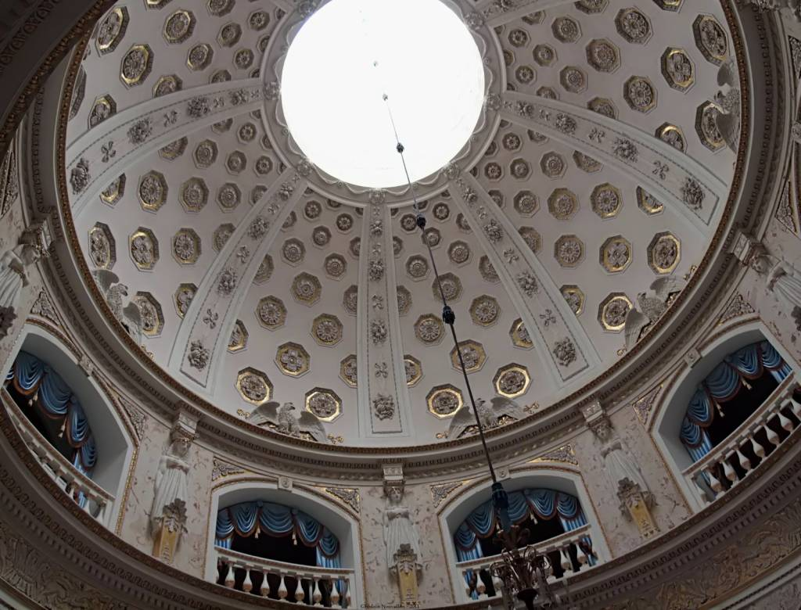
Pps. Mari Tere

Slide 15
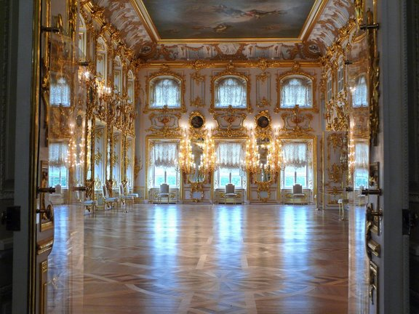
Pps. Mari Tere

Slide 16
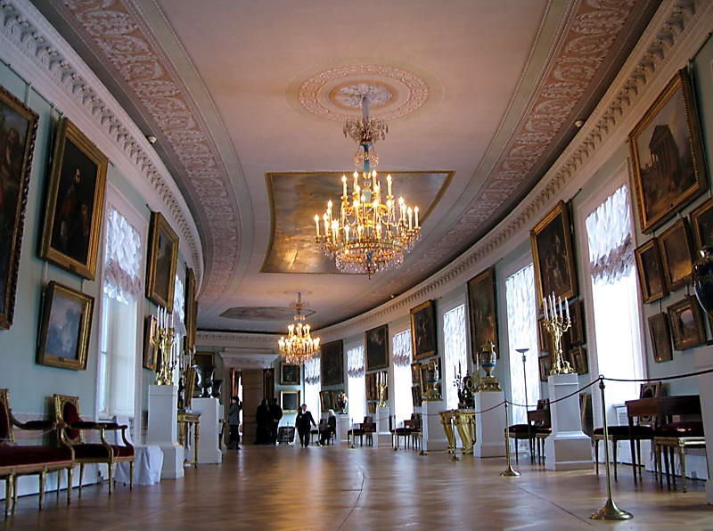

Pps. Mari Tere

Slide 17
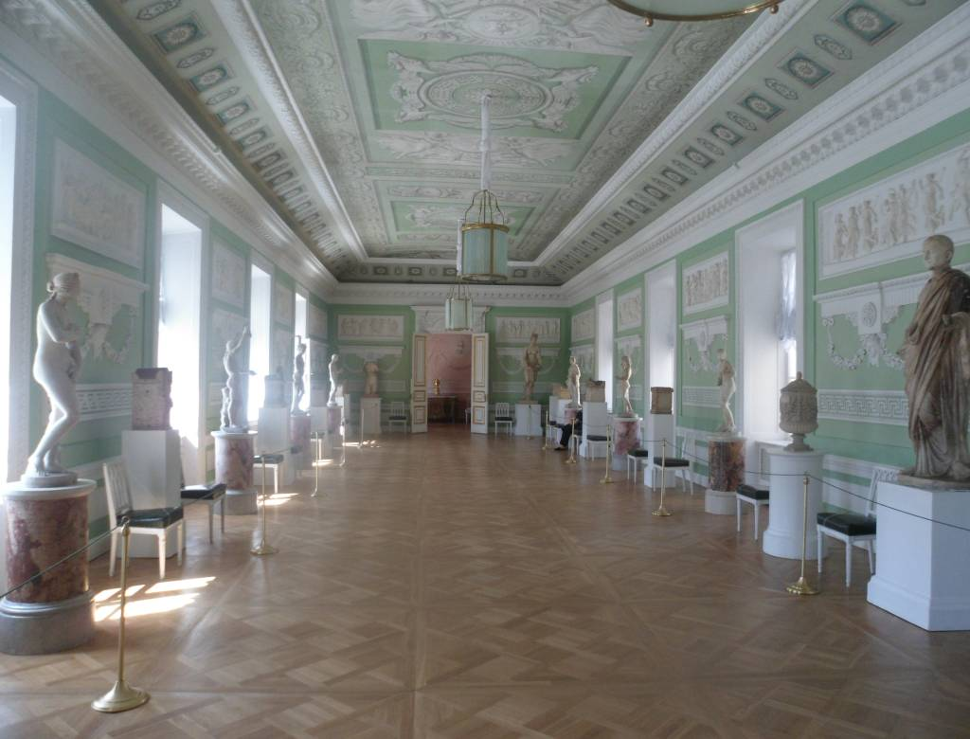
Pps. y fotografías Mari Tere

Slide 18
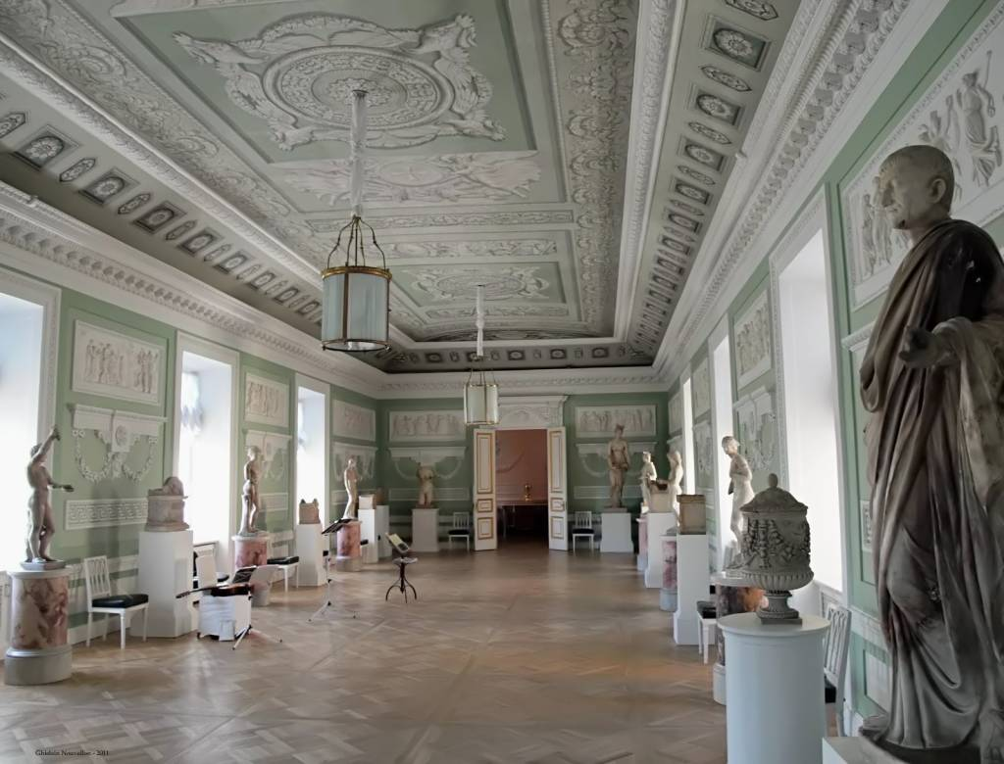
Pps. y fotografías Mari Tere

Slide 19
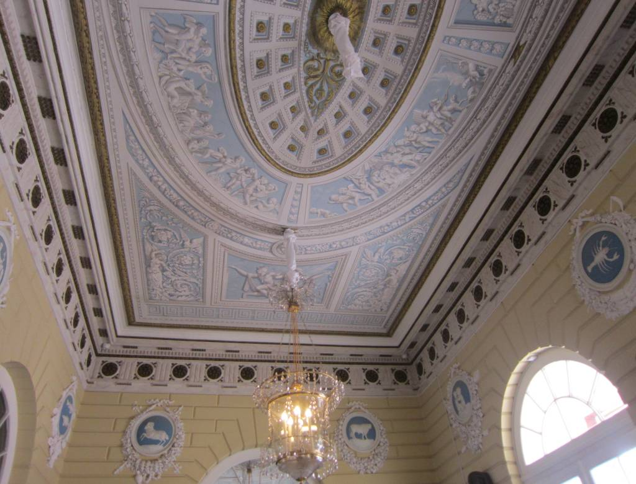
Pps. y fotografías Mari Tere

Slide 20
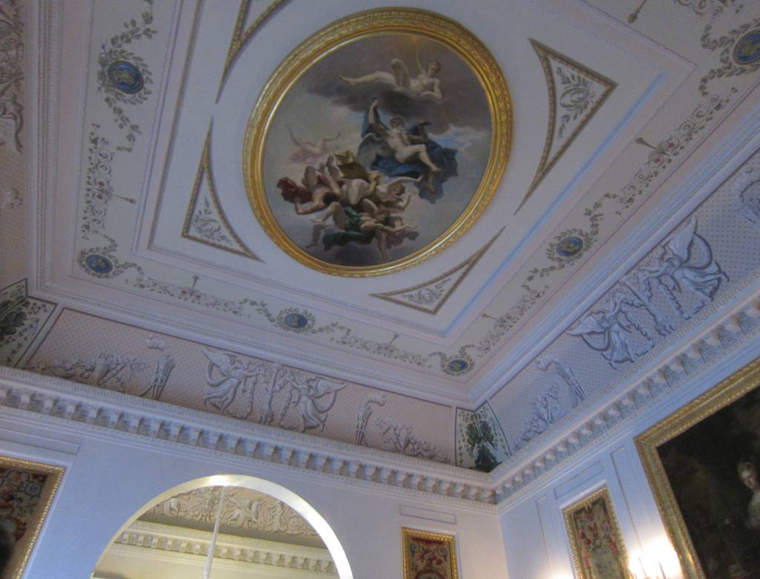
Pps. y fotografías Mari Tere

Slide 21
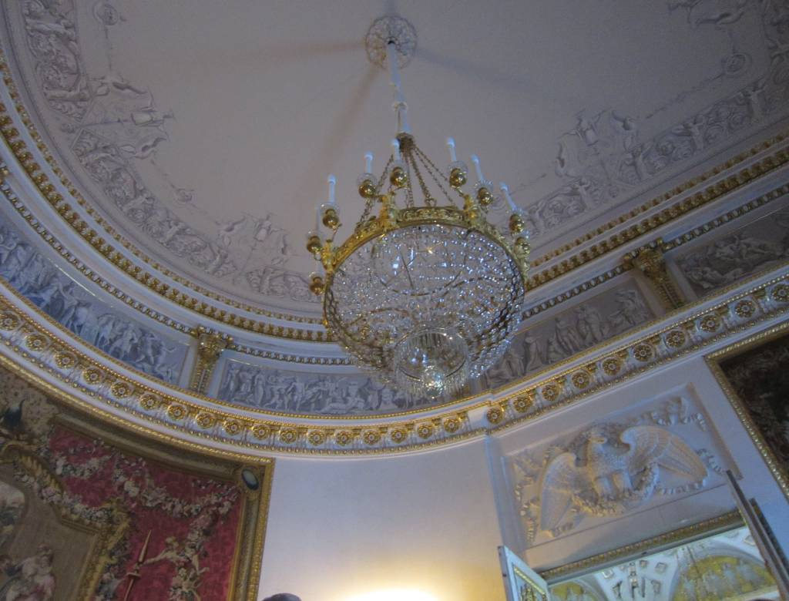
Pps. y fotografías Mari Tere

Slide 22
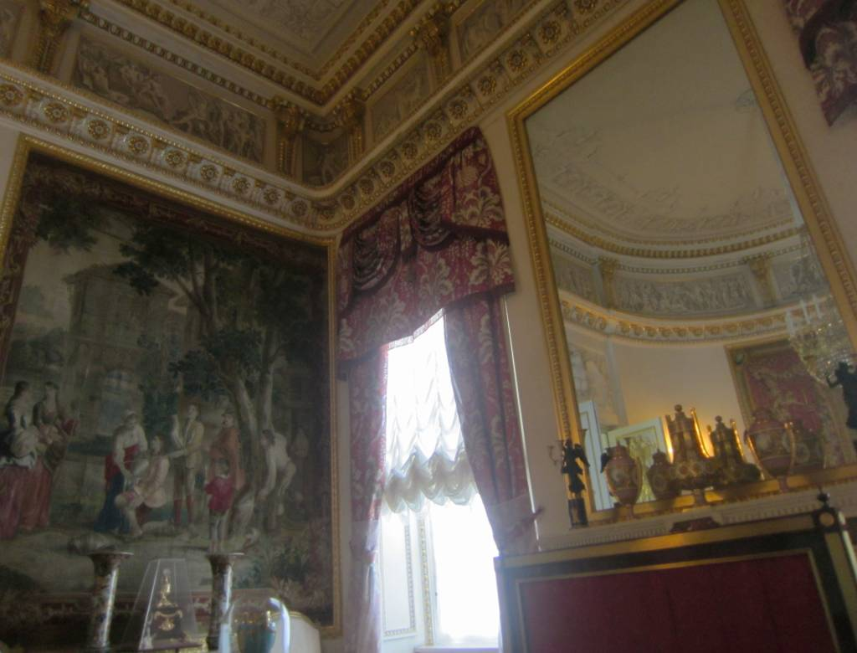
Pps. y fotografías Mari Tere

Slide 23
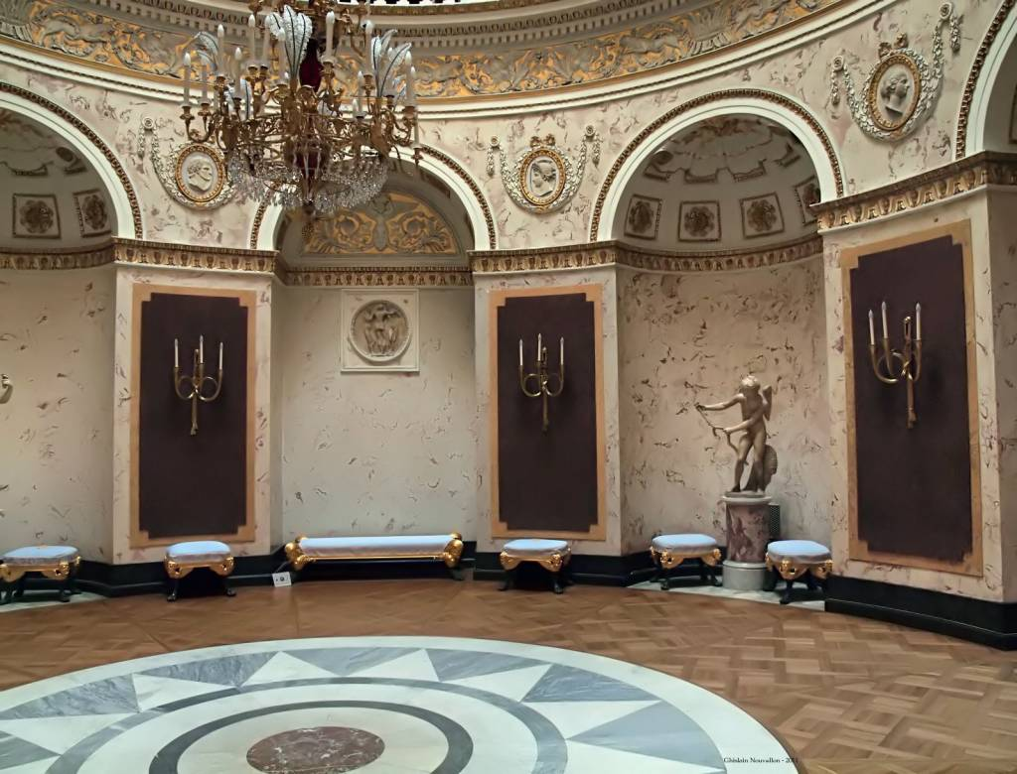

Pps. Mari Tere

Slide 24
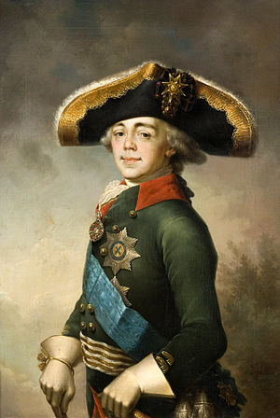
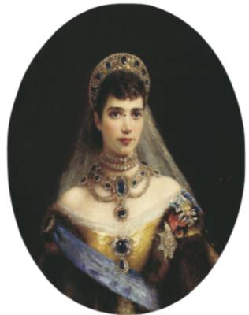
Pps. Mari Tere

Slide 25
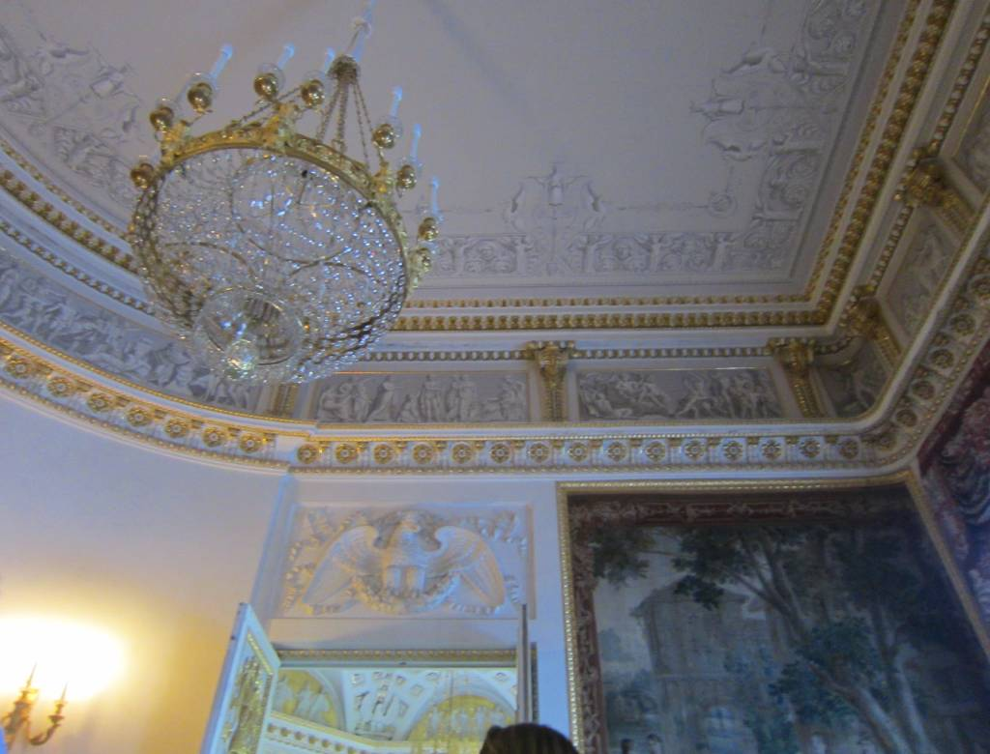
Pps. y fotografías Mari Tere

Slide 26
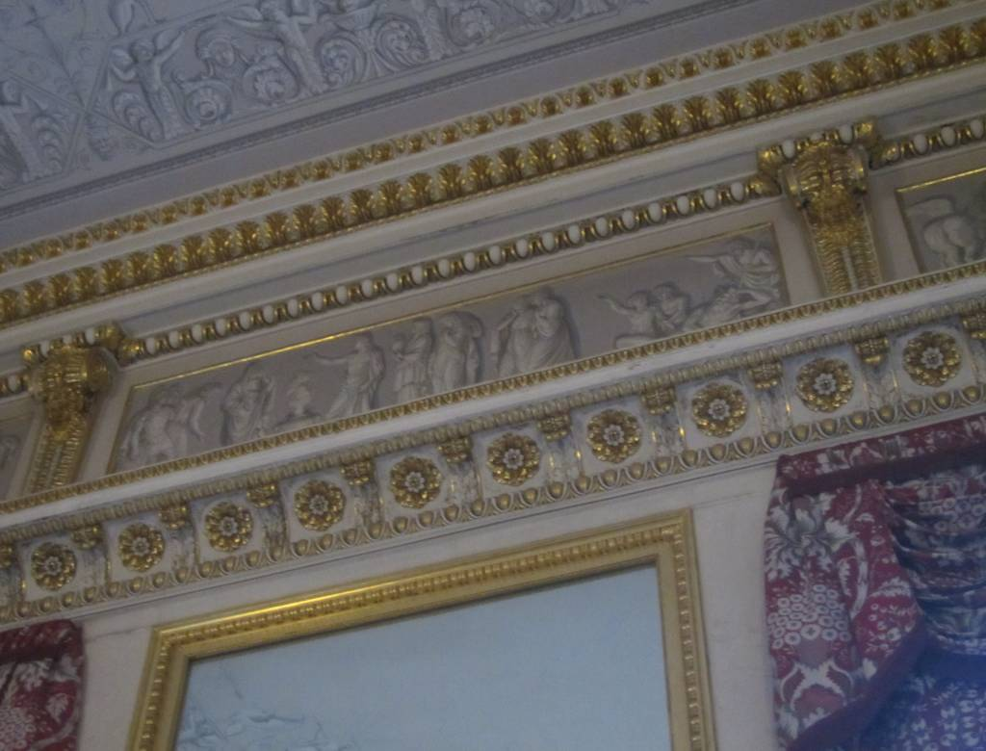
Pps. y fotografías Mari Tere

Slide 27
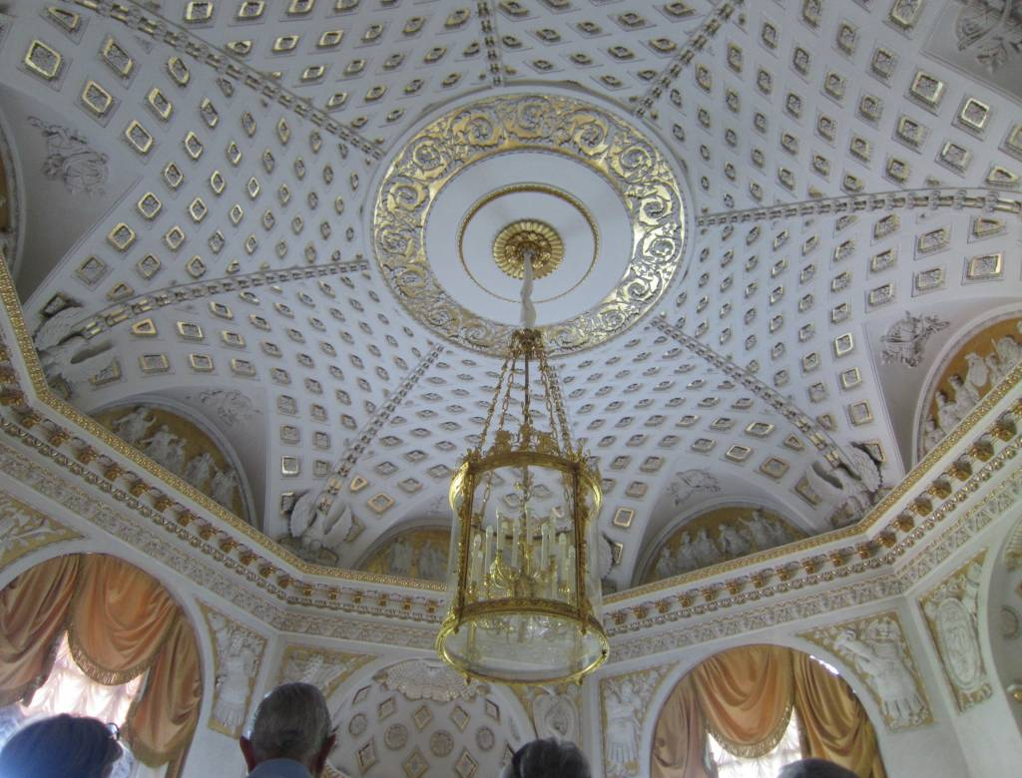
Pps. y fotografías Mari Tere

Slide 28
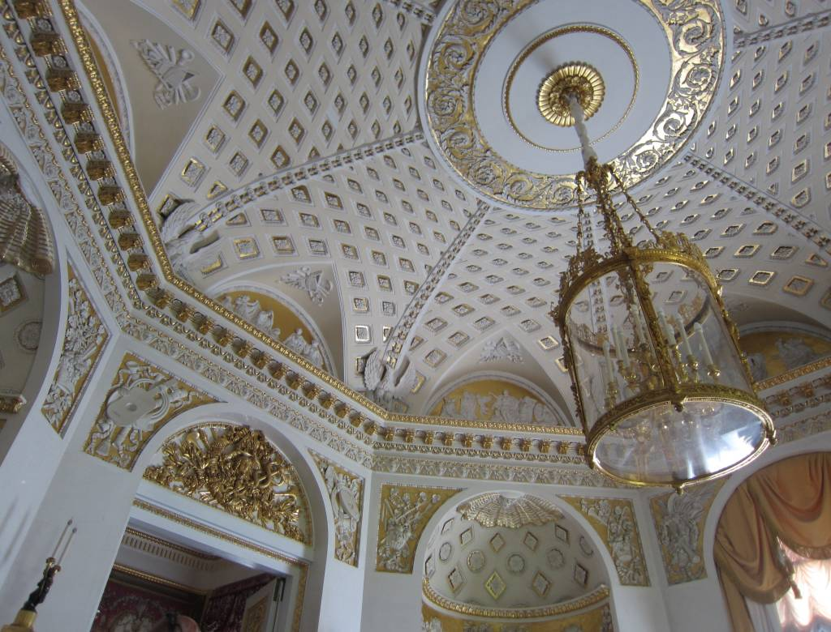
Pps. y fotografías Mari Tere

Slide 29
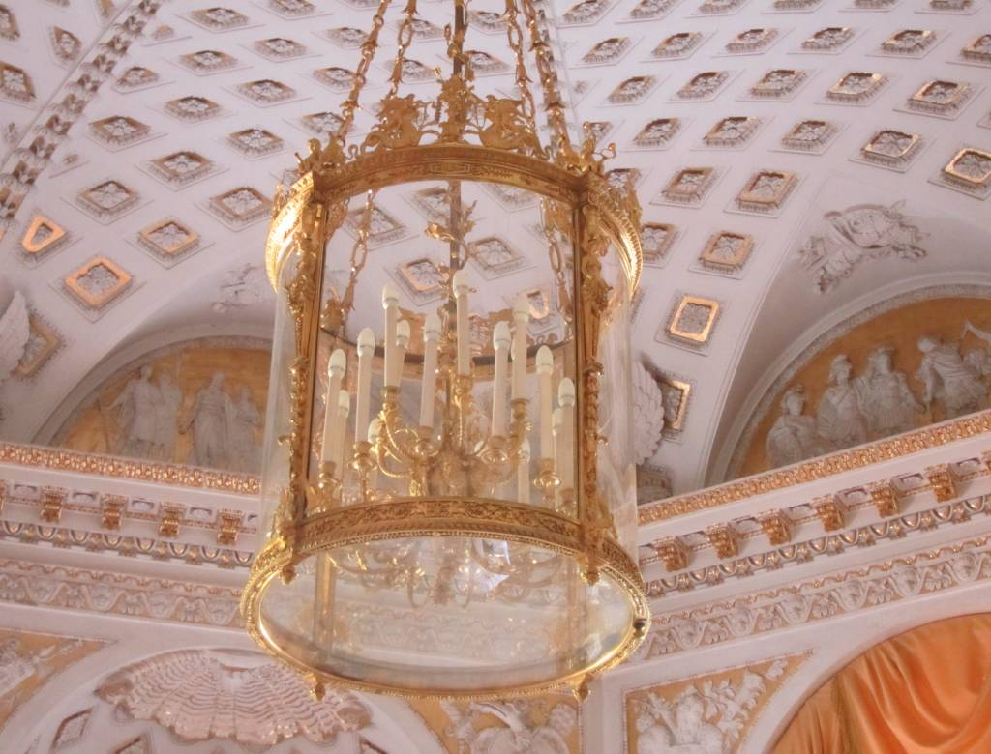
Pps. y fotografías Mari Tere

Slide 30
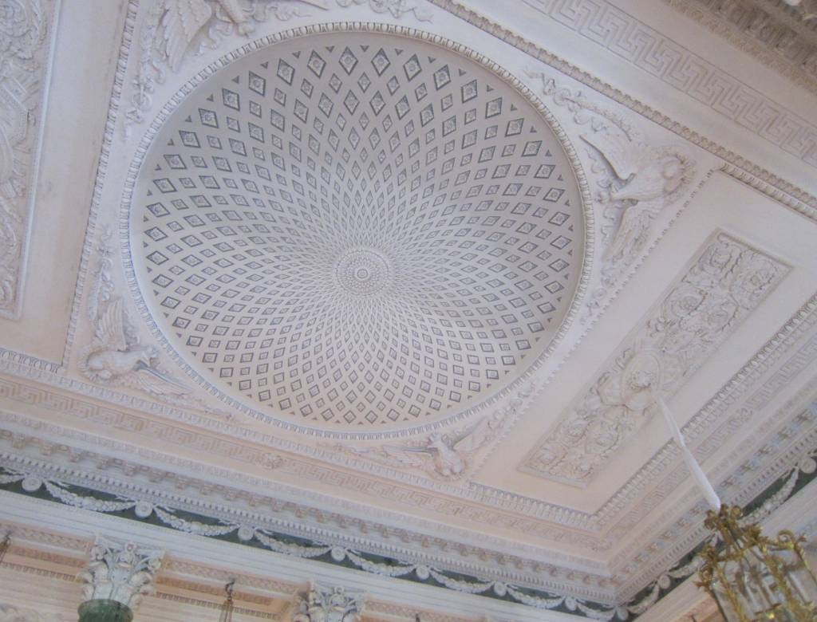
Pps. y fotografías Mari Tere

Slide 31

Pps. Mari Tere

Slide 32
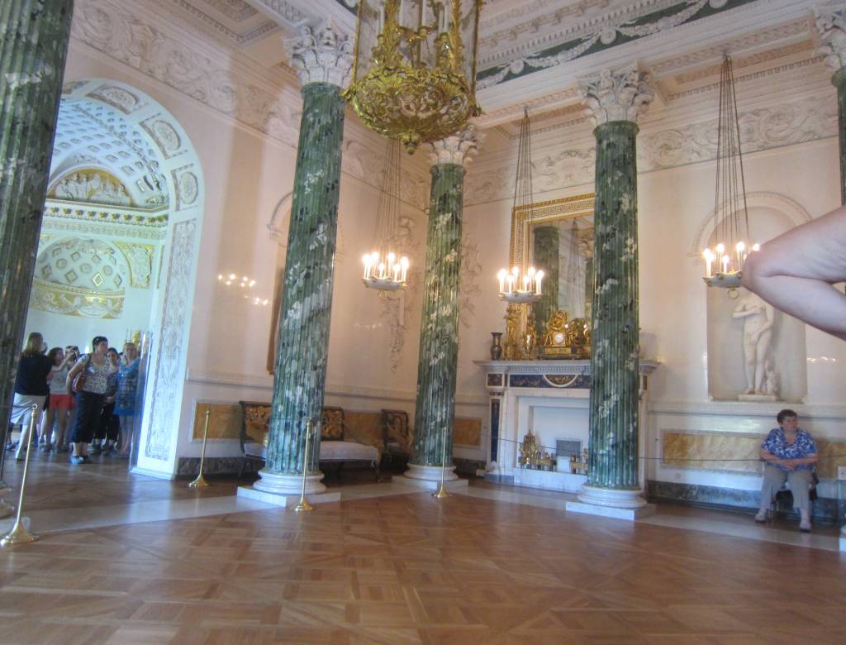
Pps. y fotografías Mari Tere

Slide 33
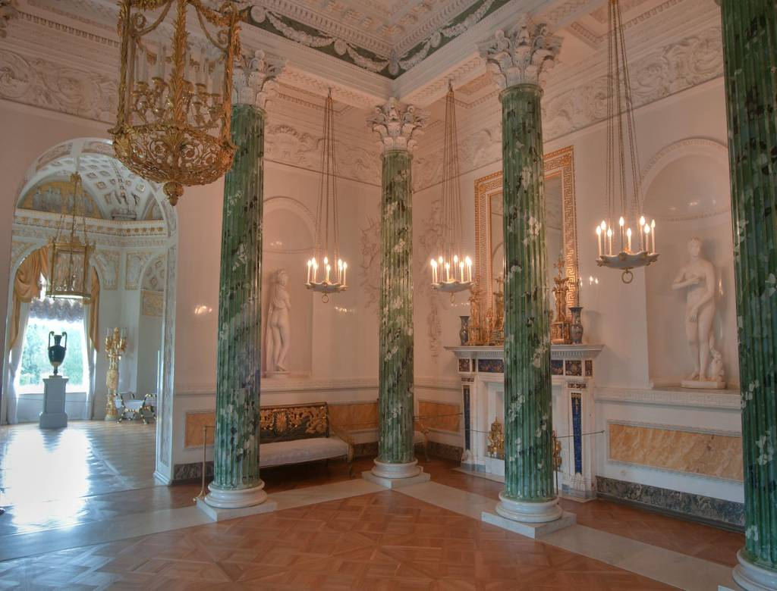
Pps. y fotografías Mari Tere

Slide 34
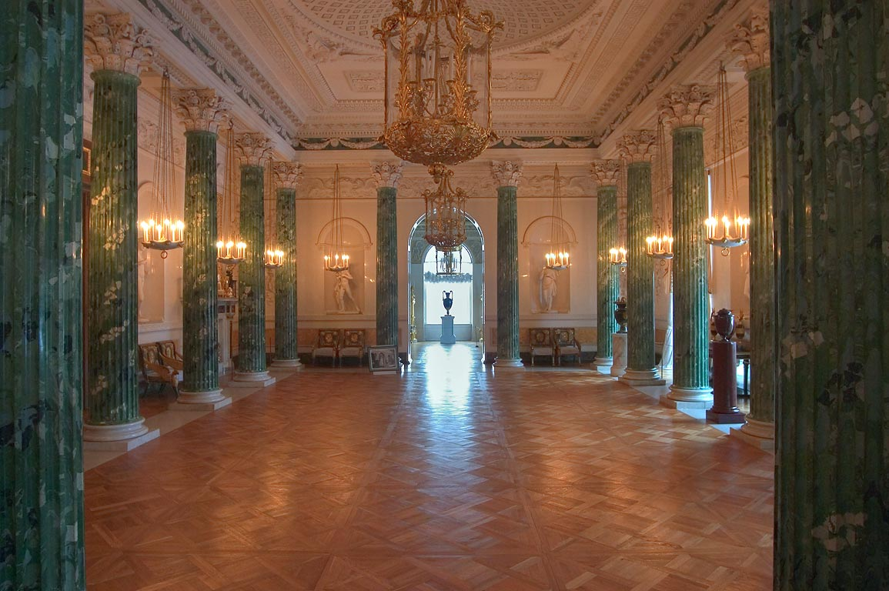

Pps. Mari Tere

Slide 35
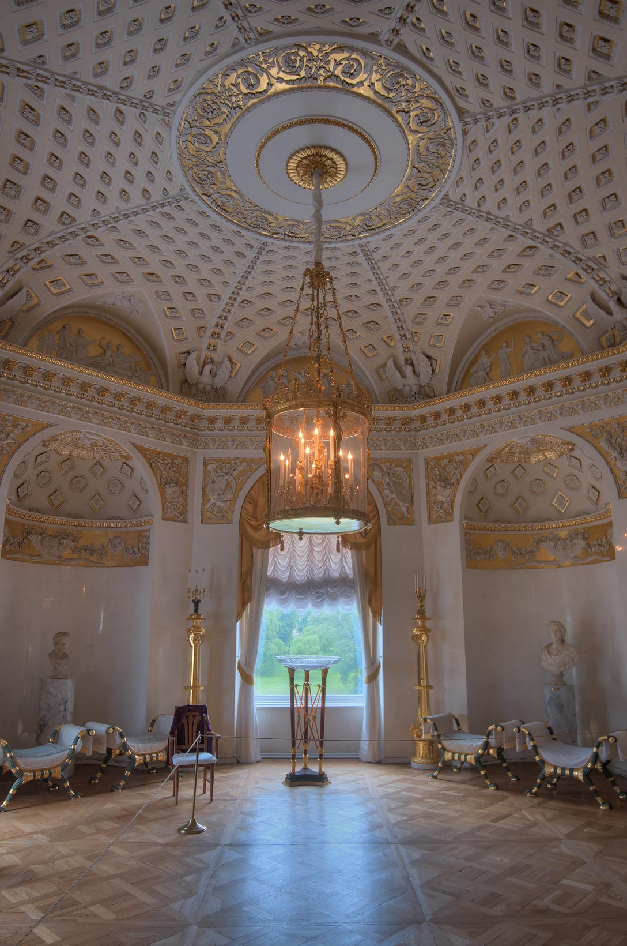
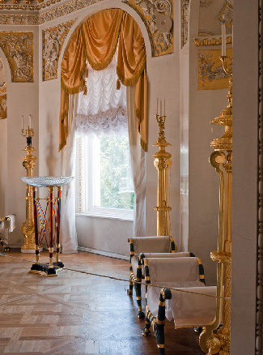

Pps. y fotografías Mari Tere

Slide 36
Pps. y fotografías Mari Tere

Slide 37
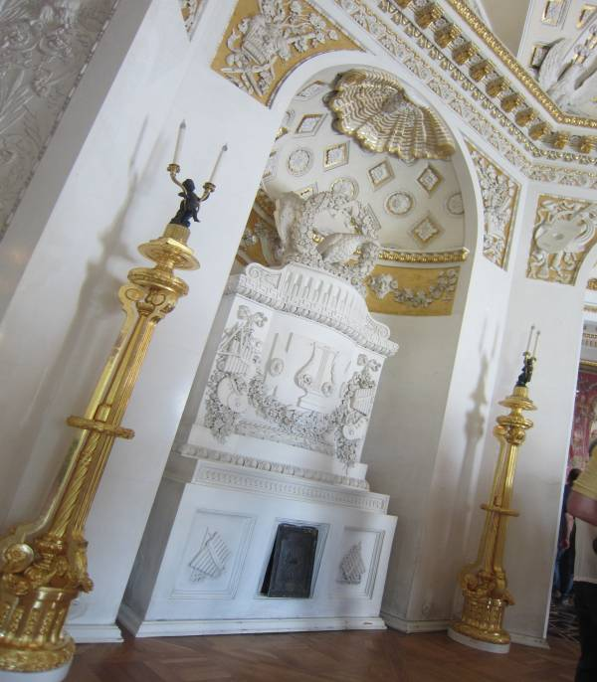
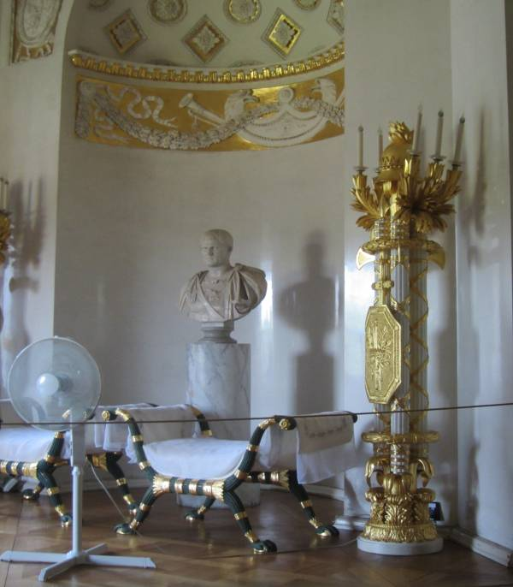
Pps. y fotografías Mari Tere

Slide 38
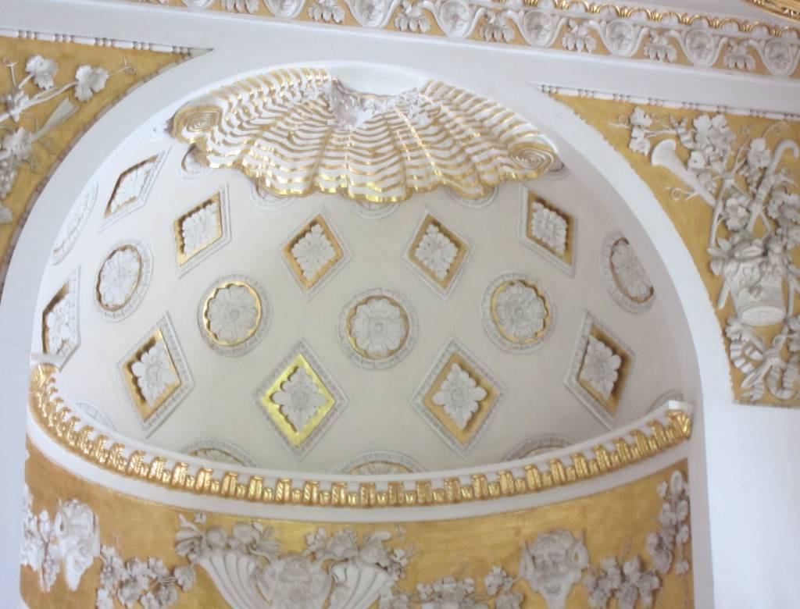
Pps. y fotografías Mari Tere

Slide 39
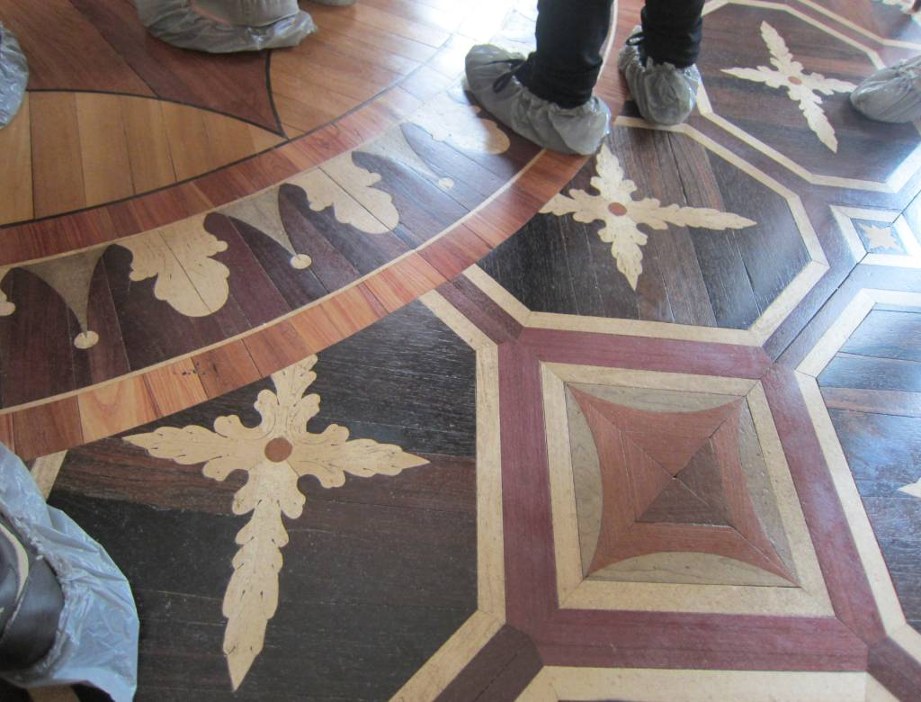
Pps. y fotografías Mari Tere

Slide 40
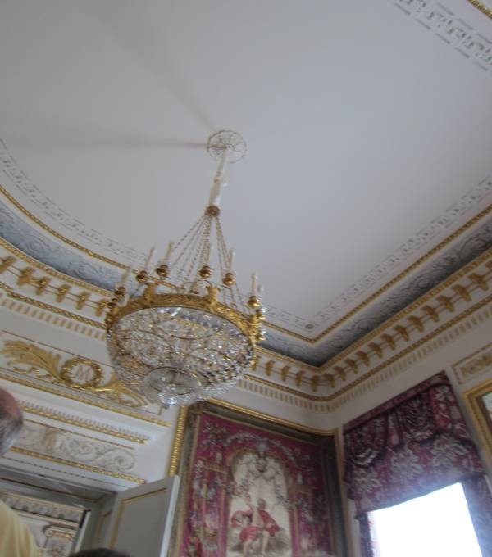
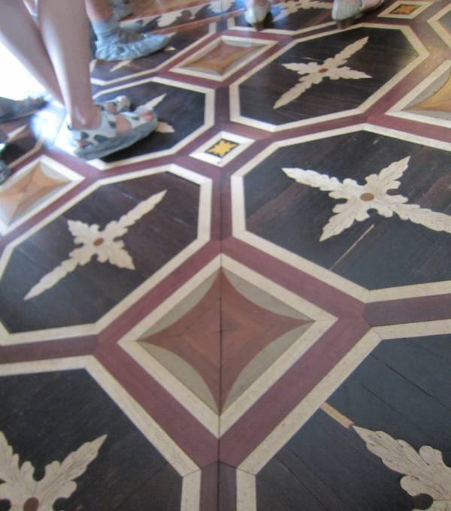
Pps. y fotografías Mari Tere

Slide 41
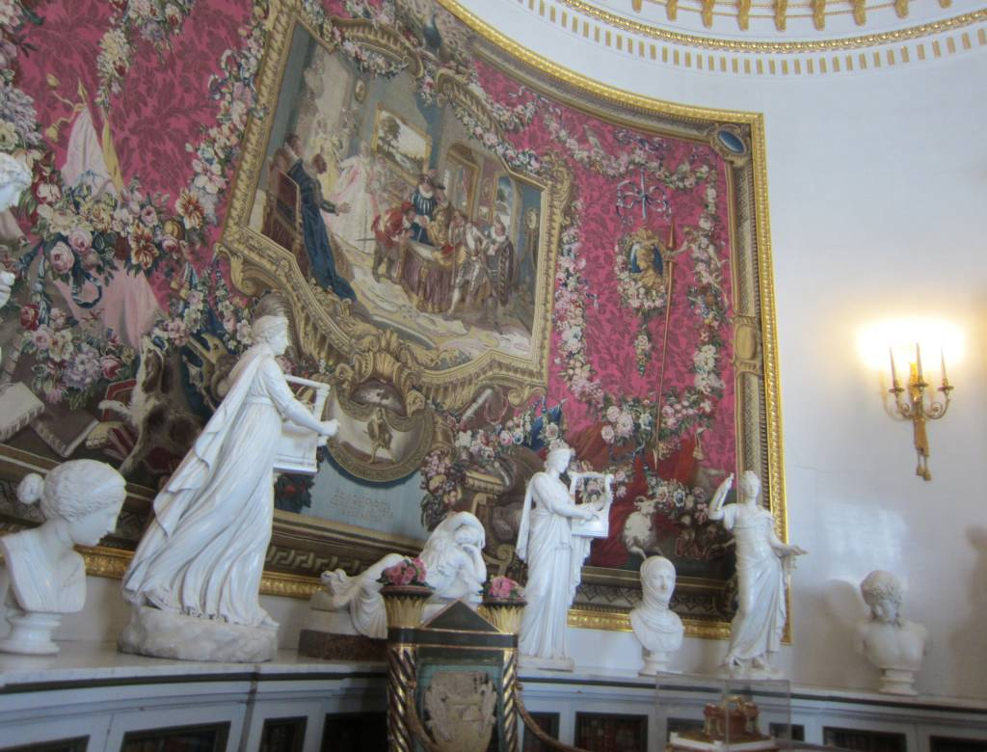
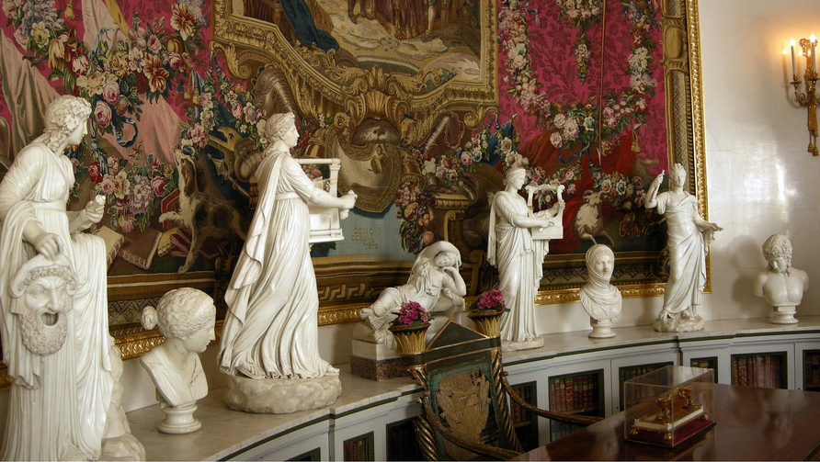
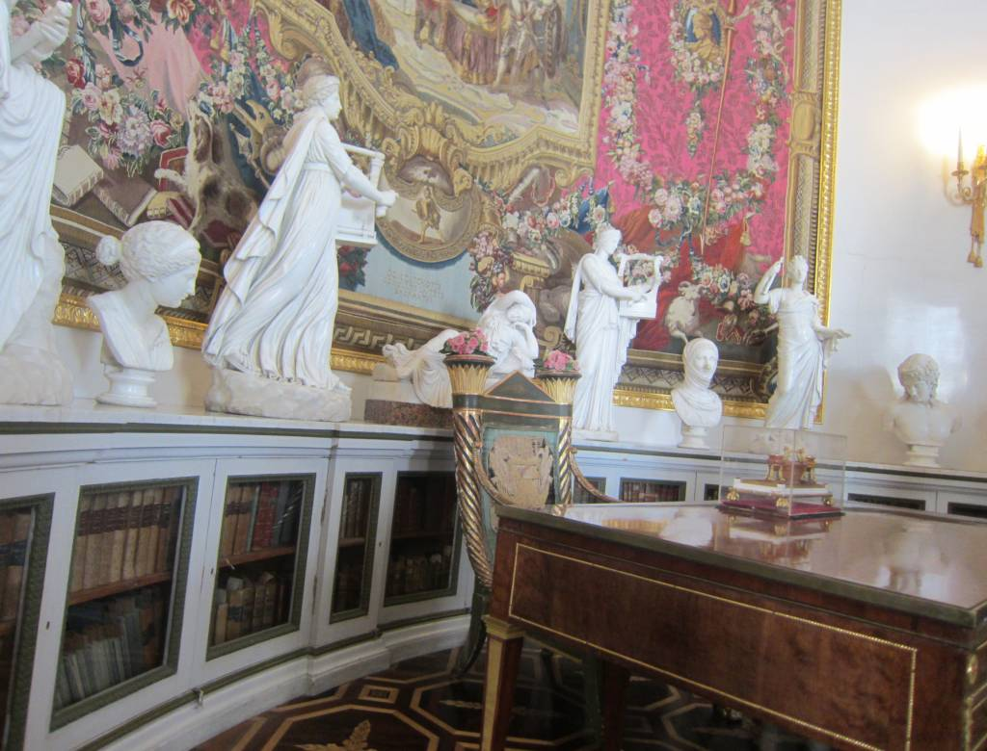
Pps. y fotografías Mari Tere

Slide 42
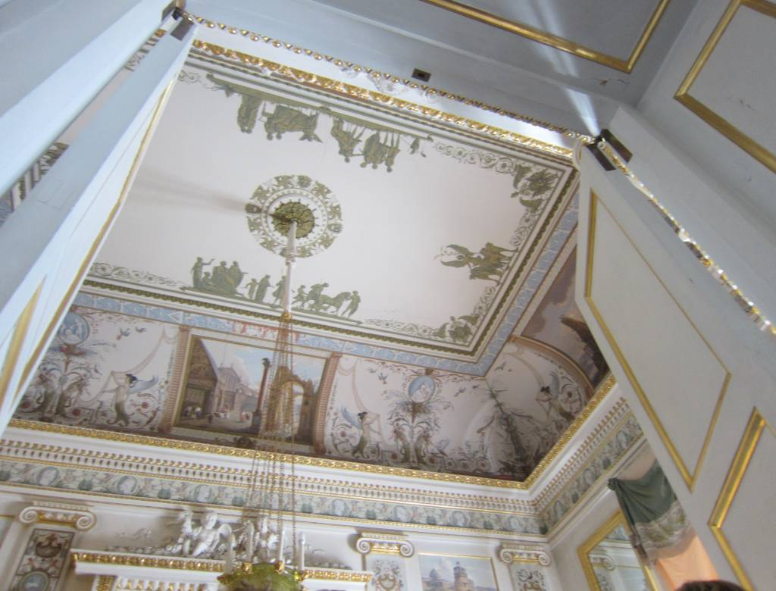
Pps. y fotografías Mari Tere

Slide 43
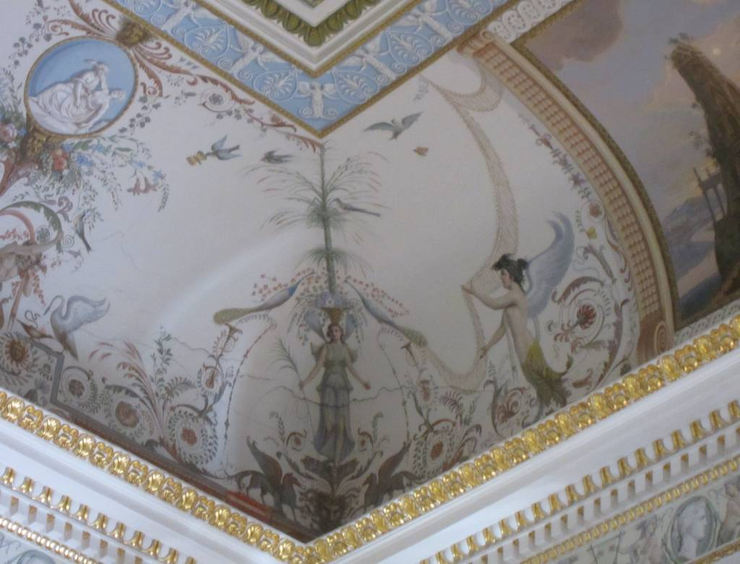
Pps. y fotografías Mari Tere

Slide 44
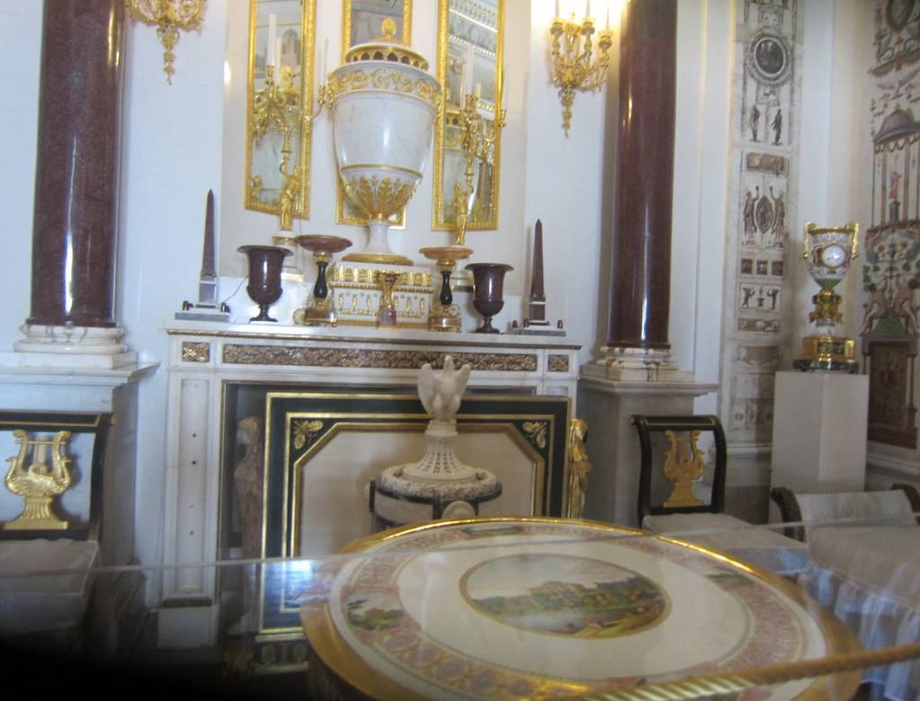
Pps. y fotografías Mari Tere

Slide 45
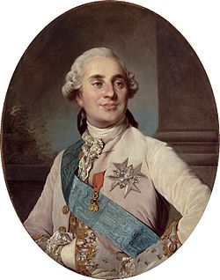
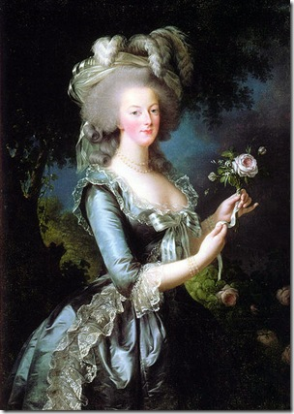
Pps. Mari Tere

Slide 46
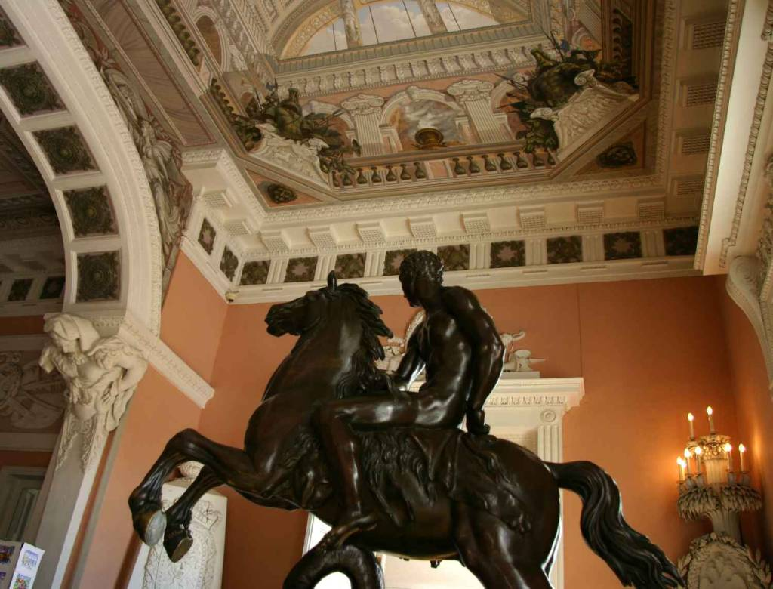

Pps. Mari Tere

Slide 47
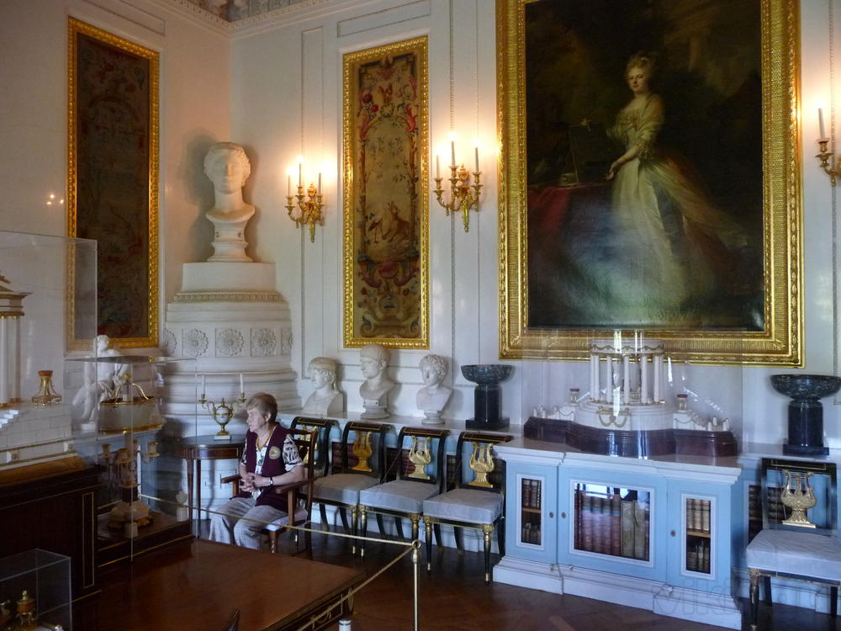
Pps. y fotografías Mari Tere

Slide 48

Pps. y fotografías Mari Tere

Slide 49

Pps. Mari Tere

Slide 50

Pps. y fotografías Mari Tere

Slide 51

Pps. y fotografías Mari Tere

Slide 52

Pps. y fotografías Mari Tere

Slide 53


Pps. y fotografías Mari Tere

Slide 54

Pps. y fotografías Mari Tere

Slide 55

Pps. y fotografías Mari Tere

Slide 56

Pps. y fotografías Mari Tere

Slide 57


Pps. y fotografías Mari Tere

Slide 58

Pps. y fotografías Mari Tere

Slide 59

Pps. Mari Tere

Slide 60

Pps. y fotografías Mari Tere

Slide 61

Pps. y fotografías Mari Tere

Slide 62

Pps. y fotografías Mari Tere

Slide 63

Pps. y fotografías Mari Tere

Slide 64

Pps. y fotografías Mari Tere

Slide 65

Pps. y fotografías Mari Tere

Slide 66

Pps. y fotografías Mari Tere

Slide 67

Pps. y fotografías Mari Tere

Slide 68

Pps. y fotografías Mari Tere

Slide 69

Pps. y fotografías Mari Tere

Slide 70
Pps. Mari Tere

Slide 71



Pps. y fotografías Mari Tere

Slide 72

Pps. y fotografías Mari Tere

Slide 73

Pps. y fotografías Mari Tere

Slide 74

Pps. y fotografías Mari Tere

Slide 75

Pps. y fotografías Mari Tere

Slide 76



Pps. Mari Tere

Slide 77

Pps. Mari Tere

Slide 78


Pps. Mari Tere

Slide 79

Pps. Mari Tere

Slide 80

Pps. Mari Tere

Slide 81

Pps. Mari Tere

Slide 82
Pps. Mari Tere

Slide 83
Pps. Mari Tere

Slide 84







Slide 85



Accede a la sección que desees desde aquí:
Propia Creación
De la Red
Dedicatorias | Fechas Especiales | Graciosos
Historia y Arte | Lugares | Musicales
Naturaleza y Ciencias | Política | Reflexión
Religiosos | Románticos | Salud
Dedicatorias | Fechas Especiales | Graciosos
Historia y Arte | Lugares | Musicales
Naturaleza y Ciencias | Política | Reflexión
Religiosos | Románticos | Salud
Si deseas recibir pps periódicamente en tu correo electrónico subscríbete aquí:

